Slide 1
第1课 你好
Dì- yī kè Nǐ hǎo
2
山东大学

Slide 2
生词
语法
学生 xuésheng N student
吗 ma QPt used at the end of a question
不 bù Adv not,no
对不起 duìbuqǐ V to be sorry
没关系 méi guānxi IE Never mind.
问 wèn V to ask
贵姓 guìxìng IE (honorable)family name
姓 xìng V/N (one’s) family name
呢 ne QPt What about...?
再见 zàijiàn V Bye-bye.
副词：不 The adverb “不”
助词“吗”及是非疑问句
The Particle “吗”and yes-no questions
助词：呢（1） The particle “呢” （1）

Slide 3
生词
WORDS

Slide 4
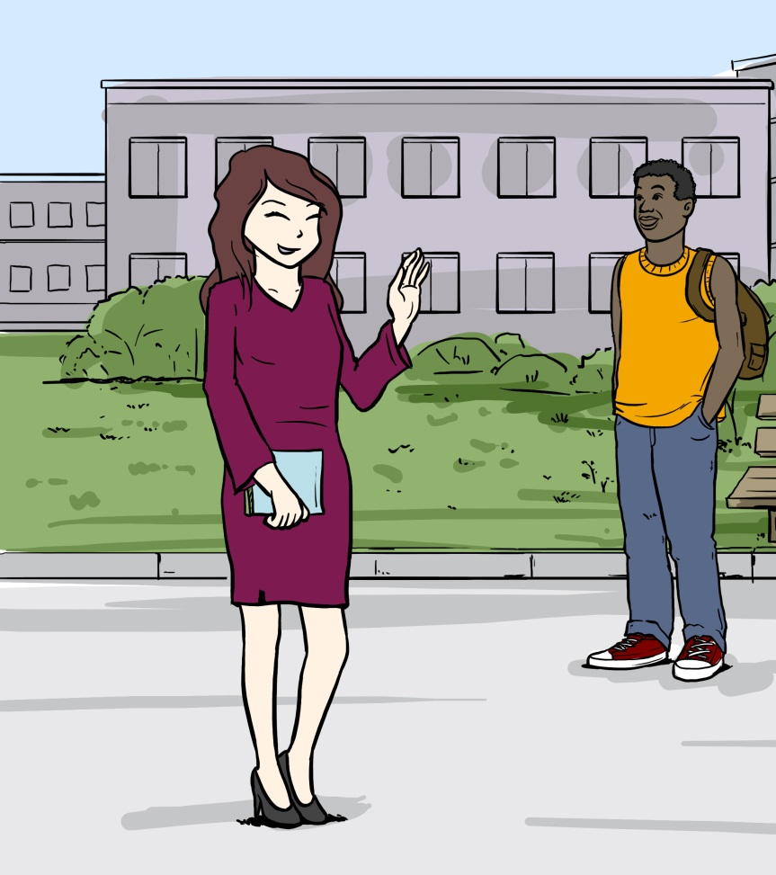
学生
老师
N

Slide 5
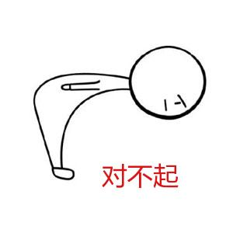
没关系！
对不起
V
没关系
IE

Slide 6
请问
请问，您是哪国人？
V
你是老师吗？
你是李白吗？
你叫什么名字？

Slide 7
姓
你姓什么？
您贵姓？
我姓 甄 。
我不姓 李 。
你姓甄吗？
V/N
您贵姓什么？（×）
我贵姓 甄 。（×）
zhēn

Slide 8
我姓 李 ，叫 李白 。
王 王语
Wáng
yǔ

Slide 9
再见！
再见
V

Slide 10
语法
GRAMMAR

Slide 11
副词：不 The adverb “不”
你是学生吗？
我是学生。
我不是学生。
1. 老师
2. 法国人
3. 李白

Slide 12
副词：不 The adverb “不”
我不是老师。
我不叫李白。
不用谢。
我不姓王。
中国人
美国人
měi
不是
不叫
不用
不姓

Slide 13
不
1.A李白B是C中国人D。
1.A李白B是C中国人D。

Slide 14
不
2.A我B叫C李白D。
2.A我B叫C李白D。

Slide 15
不
3.A我B姓C李D。
3.A我B姓C关D。

Slide 16
助词“吗”及是非疑问句 The Particle “吗”and yes-no questions
你是老师吗？
你是美国人吗？
你叫______吗？
你叫什么名字吗？ ×
你是哪国人吗？ ×

Slide 17
我叫王语。
你叫王语吗？
我不叫王语。
我是美国人。
你是美国人吗？
我不是美国人。
我姓李。
你姓李吗？
我不姓李。

Slide 18
助词：呢（1） The particle “呢” （1）
A：你是哪国人？
B：我是中国人，你呢？
A：我是美国人。
Měiguó

Slide 19
助词：呢（1） The particle “呢” （1）
A：你是学生吗？
B：我是学生。你呢？
A：我不是学生，我是老师。

Slide 20
zhēn
你姓什么？
1.我姓甄。你呢？
2.李白是法国人。你呢？
你是哪国人？
3.我是老师。你呢？
你是老师吗？

Slide 21
小结
SUMMARY

Slide 22
生词
语法
学生 xuésheng N student
吗 ma QPt used at the end of a question
不 bù Adv not,no
对不起 duìbuqǐ V to be sorry
没关系 méi guānxi IE Never mind.
问 wèn V to ask
贵姓 guìxìng IE (honorable)family name
姓 xìng V/N (one’s) family name
呢 ne QPt What about...?
再见 zàijiàn V Bye-bye.
副词：不 The adverb “不”
助词“吗”及是非疑问句
The Particle “吗”and yes-no questions
助词：呢（1） The particle “呢” （1）

Slide 23
